Slide 1
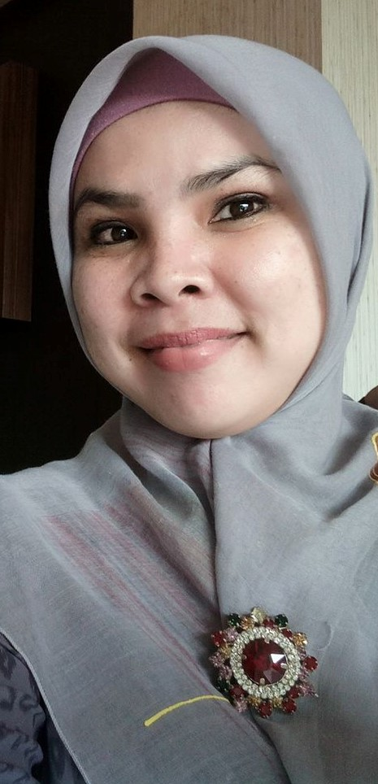
Rika Indarti, S.Psi, M.Psi, Psikolog
Hello!
Pendidikan :
S1 Psikologi Universitas Diponegoro
S2 Profesi Psikologi
Universitas Indonesia
Pekerjaan :
Asesor Sumber Daya Aparatur Pemerintah Provinsi Kalimantan Barat
Psikolog dan asesor pada PT Persona Optima Indonesia (Persona Consulting)
Pengasuh Rubrik Konsultasi Psikologi Harian Tribun Pontianak

Slide 2
Siap Menuju Dunia Kerja
Rika Indarti, S.Psi, M.Psi, Psikolog

Slide 3
Flashback on…
Jurusan di kuliah berhubungan dengan harapan bidang pekerjaan di masa depan.
Bertambahnya wawasan, informasi, akhirnya semakin meyakinkan terhadap gambaran pekerjaan di masa depan.
Di bangku kuliah : ilmu, wawasan, praktik nyata, kemampuan berorganisasi, menyampaikan pendapat, bekerjasama dengan orang lain dll.

Slide 4
Flashback on…#harapan
Begitu diwisuda langsung diterima bekerja di pekerjaan impian.
Diterima bekerja di pekerjaan serupa.
Yang penting bekerja.

Slide 5
Tuntutan Dunia Kerja…
Tidak hanya pintar
Mampu beradaptasi dengan tuntutan, lingkungan dan situasi kerja
Dunia Industri membutuhkan individu yang memiliki kompetensi.
Kompetensi : karakteristik yang mendasari individu untuk menampilkan kinerja .

Slide 6
KOMPETENSI
Knowledge
Skill
Ability
Other characteristic

Slide 7
PASSION ?
Passion Harmonious
Gairah.
Kecenderungan yang kuat terhadap suatu aktivitas yang disukai, dianggap penting, dan diinvestasikan banyak waktu dan energi
Motivasional sukarela untuk melakukan sesuatu
Tipe Passion Dalam Bekerja
Passion Obsessive
Vallerand dkk
Motivasional memaksa seseorang untuk melakukan sesuatu
Ciri-ciri individu memiliki motivasi

Slide 8
Tugas : Menggambar rumah
Menurut anda yang mana yang dikerjakan dengan passion ?
1
2
Passion adalah akar dari kinerja dahsyat & semua karya keren

Slide 9
Kapan harus menyiapkan diri ?
1
Dibutuhkan PERENCANAAN
S
Spesifik (what, why, who, where)
M
Measurable. Terukur. Mengukur proses yang telah dilakukan. Langkah-langkah nyata yang harus dilakukan.
A
Achievable. Realistis untuk dicapai. Kenali hambatan.
R
Relevant. Target memiliki makna yang penting, dan bisa disesuaikan dengan target lain yang relevan.
T
Timeline.

Slide 10
2
STRATEGI
AKTIF MENCARI INFORMASI
MENYIAPKAN PERSYARATAN
MENYIAPKAN SURAT LAMARAN
WAWANCARA
PSIKOTES

Slide 11
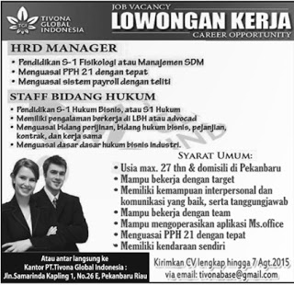
Nama Perusahaan
Posisi yang ditawarkan
Kualifikasi Khusus
Kualifikasi Umum
Tenggat Waktu, Prosedur pengiriman berkas

Slide 12
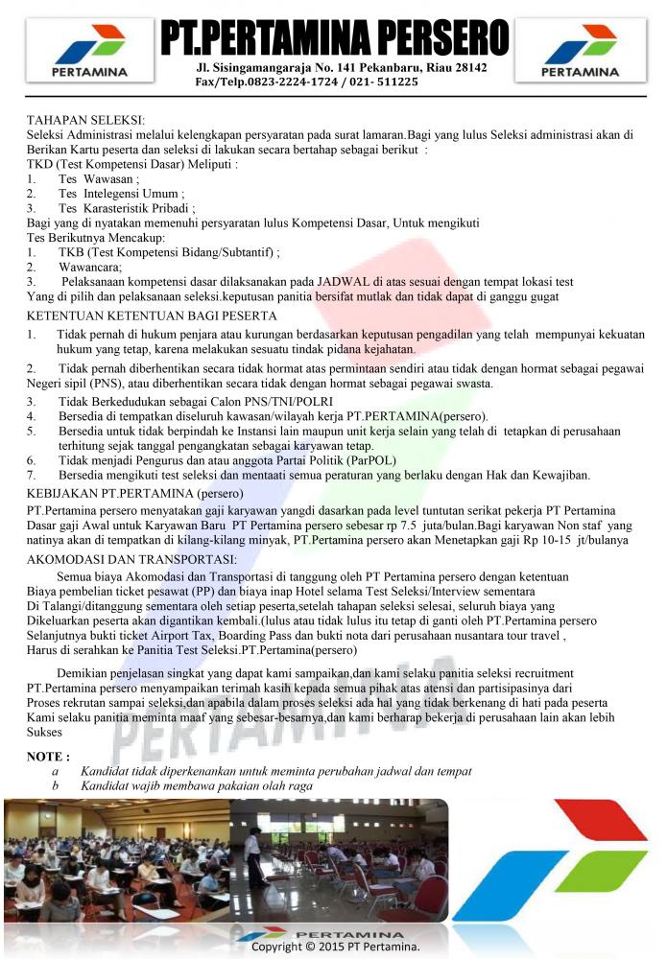
Pastikan kebenaran alamat perusahaan
HATI-HATI PENIPUAN
Cek alamat website
Perhatikan profesionalitas dalam menuliskan kriteria
Tidak ada kalimat basa-basi

Slide 13
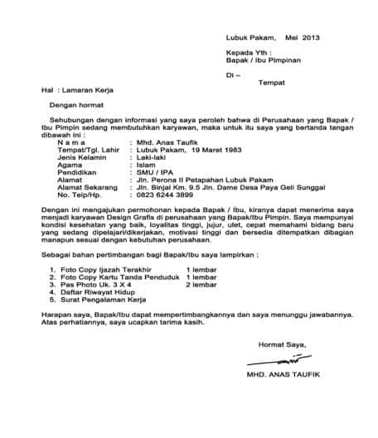

Slide 14
PSIKOTES tidak dapat dipelajari!
Yang perlu disiapkan :
Mulai sekarang kenali kelemahan/hambatan diri, usahakan untuk berubah.
Contoh pengen jadi front office tapi tidak ramah.
Istirahat Cukup, dan siapkan perlengkapan alat tulis
Jangan terlambat.
Usahakan duduk paling depan.
Pahami setiap instruksi dan contoh, bila tidak jelas, diberikan kesempatan untuk bertanya.
Patuhi setiap instruksi.
Psikotes mengungkap mengungkap kesesuaian kepribadian dan pekerjaan

Slide 15
Wawancara Kerja
1.Memahami profil perusahaan
2. Mempelajari posisi dan deskripsi pekerjaan yang kamu lamar
3. Membuat catatan singkat mengenai pengalaman dan latar belakang
4. Persiapkan dokumen yang akan dibawa.
5. Pastikan media sosial yang kamu miliki bersifat positif
6. Menyiapkan pakaian yang sesuai
7. Latihan wawancara kerja

Slide 16
DAFTAR PERTANYAAN
Perkenalan Diri
(Ceritakan tentang diri anda ?)
Buat resume tentang diri anda, ceritakan kebiasaan/kemampuan yang berkaitan dengan yang dibutuhkan dalam pekerjaan. Termasuk Prestasi.
Berkaitan dengan yang tertulis di cv.
Latihan memperkenalkan diri

Slide 17
DAFTAR PERTANYAAN
Motivasi atau alasan anda melamar pekerjaan ini ?
3. Kenapa kami harus menerima anda ?
4. Apa saja kelebihan anda ?
5. Apa saja kelemahan anda ?
6. Kenapa anda berhenti dari pekerjaan sebelumnya ?
7. Bagaimana anda melihat karir anda 5 tahun ke depan ?

Slide 19
Perhatikan : bahwa proses wawancara membutuhkan waktu “menunggu” yang lama dan membosankan. Perhatikan busana bila posisi duduk.

Slide 20
Semakin matang persiapan anda untuk memasuki dunia kerja, membuat anda semakin siap dan pantas untuk diterima bekerja.
Rika Indarti, S.Psi, M.Psi, Psikolog

